Slide 1

《CMOS集成电路EDA技术 第2版》
KiCad介绍

Slide 2
课程主要内容
01
KiCad概述
02
KiCad安装和源代码编译
03
KiCad的设计流程
04
KiCad 原理图绘制
Notes:
同样，我们还是从这四个方面进行分析。

Slide 3

01
KiCad概述

Slide 4
KiCad概述
KiCad是一款用于创建电子电路原理图、印刷电路板（PCB）和相关零件描述的开源软件套件；它支持集成设计工作流程，其中原理图和相应的PCB一起设计，也支持特殊用途的独立工作流程；KiCad还包括一些帮助电路和PCB设计的实用程序，包括：用于确定电路结构电气特性的PCB计算器、用于检查制造文件的Gerber浏览器、用于可视化成品PCB的3D查看器，以及用于检查电路行为的集成SPICE模拟器。
KiCad可运行在所有主要操作系统和广泛的计算机硬件上。它支持多达32个铜层的PCB，适合创建所有复杂性的设计。Kicad由世界各地的软件和电气工程师志愿者团队开发，其使命是创建适合专业设计师的免费和开源电子设计软件。

Slide 5
KiCad概述
KiCad最初由法国人Jean-Pierre Charras开发，2013年CERN（欧洲核子研究组织）的BE-CO-HT部门开始贡献资源支持其成为开源硬件领域与商用的EDA工具相当工具软件。
KiCad（官网：www.KiCad-pcb.org）于2015年12月发布了4.0.0版本，是第一个拥有很多由CERN开发者开发的高级工具的版本，CERN也希望通过捐款的方式支持更多的开发者完善这个软件，最新可以稳定使用的版本是7.0.5
（开发者指南：https://dev-docs.kicad.org/zh-cn/build/）。

Slide 6

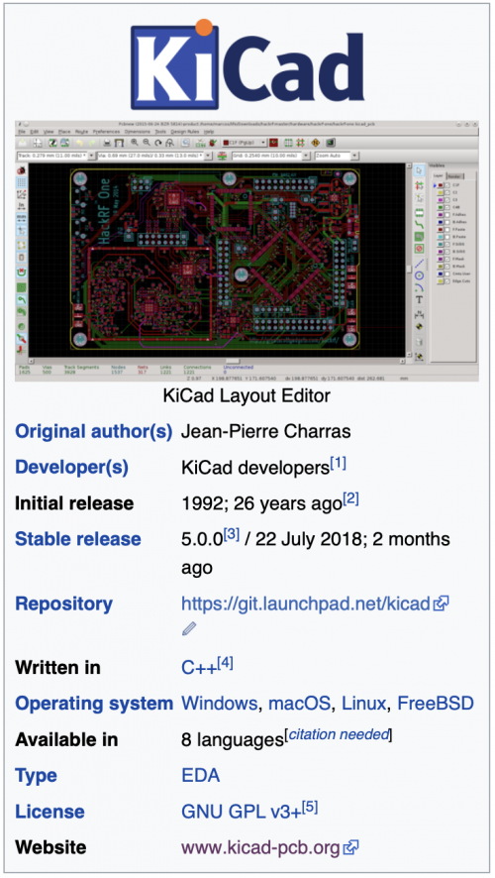
KiCad概述
Wikipedia描述KiCad

Slide 7
KiCad概述
特点
1. KiCad是一种全功能的PCB设计工具套件
2. 免费、开源，非常适合中小企业尤其是初学者
3. 支持多平台，可在Windows、Mac OS和Linux上运行
4. 应用套件包括：原理图绘制Eeschema、PCB布局布线Pcbnew、Gerber文件查看、3D实体模型查看等等
5. Python脚本支持电路板和封装库自动化
6. 有大量符号、封装和3D模型库可供下载
7. 应用和文档已翻译成多种语言

Slide 8
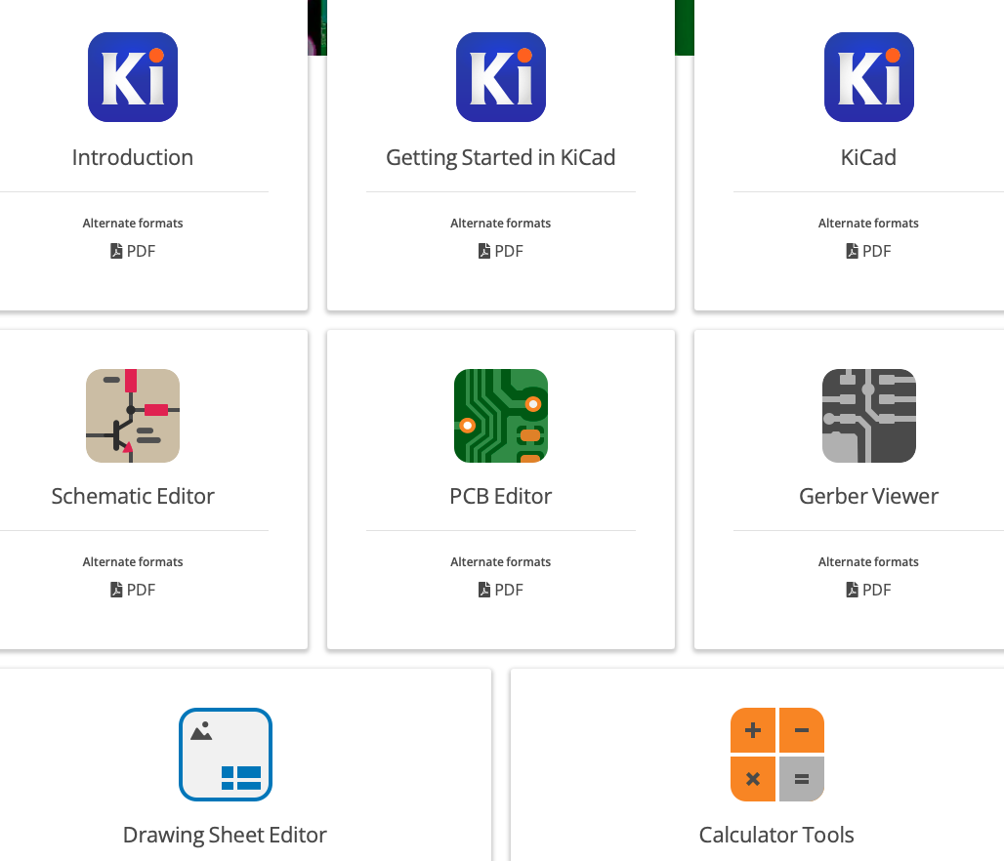
KiCad概述
KiCad文档：https://docs.kicad.org

Slide 9
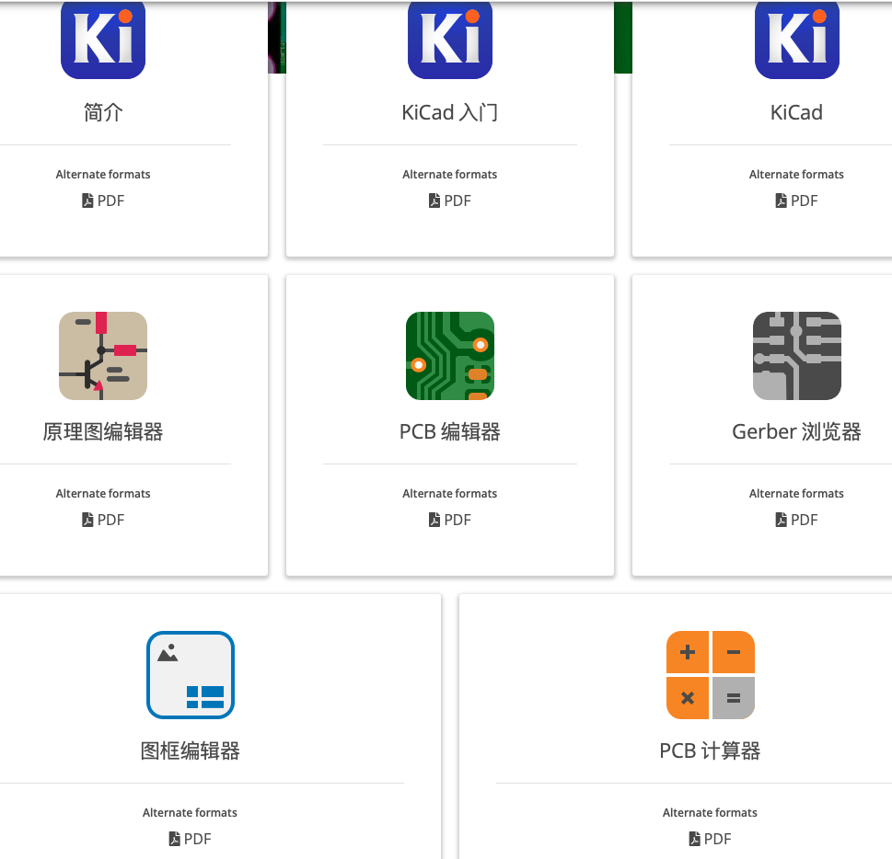
KiCad概述
KiCad中文文档：https://docs.kicad.org/master/zh/

Slide 10
KiCad概述
KiCad工具套件：
KiCad有单独的窗口，用于绘制原理图（“Schematic Editor”）、布置电路板（“PCB Editor”）、编辑符号和足迹（“Symbol Editor”和“Footprint Editor”）。
KiCad还附带了一个高质量的、用户贡献的符号和足迹的大型库，同时能创建新的符号和足迹或修改现有符号和足迹。

Slide 11
KiCad概述
KiCad工具套装
KiCad – 工程管理
Eeschema（Schematic Editor） – 原理图绘制编辑器和元器件编辑器
Pcbnew（PCB Editor） – PCB布局布线、封装库编辑器，还包含了3D查看的功能
GerbView（Gerber Viewer） – 查看Gerber文件
Bitmap2Component – 将图像文件转变成PCB的封装库
PcbCalculator：很有用的一个计算器，用来计算稳压器、线宽和电流的关系、传输线等。
Pl Editor：页面布局编辑器。

Slide 12
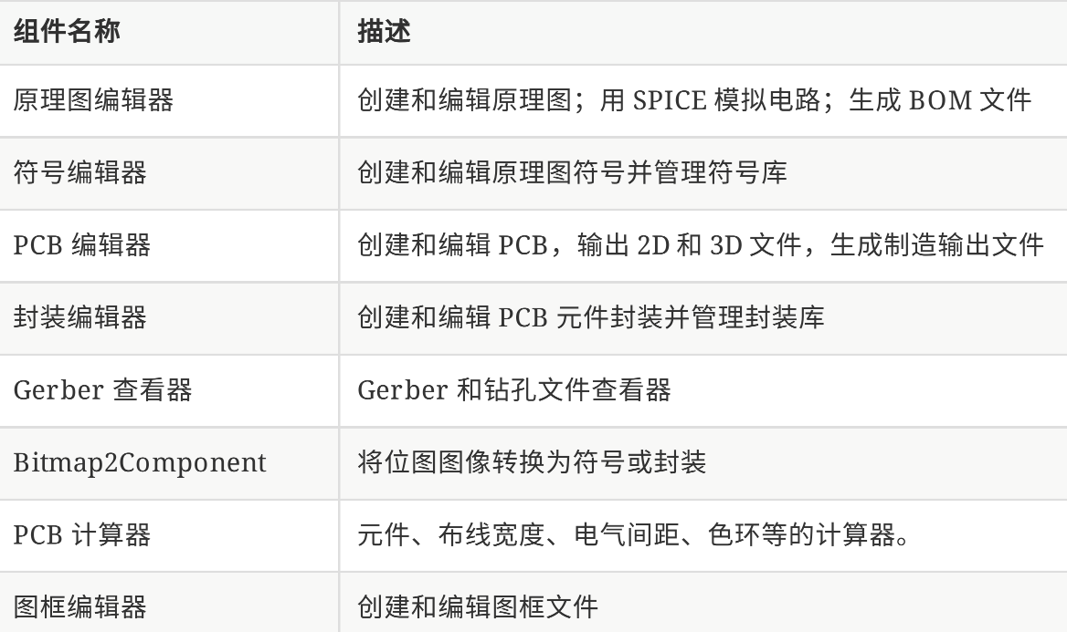
iCad 原理图绘制
KiCad概述
KiCad的设计流程
KiCad工具套装：

Slide 13
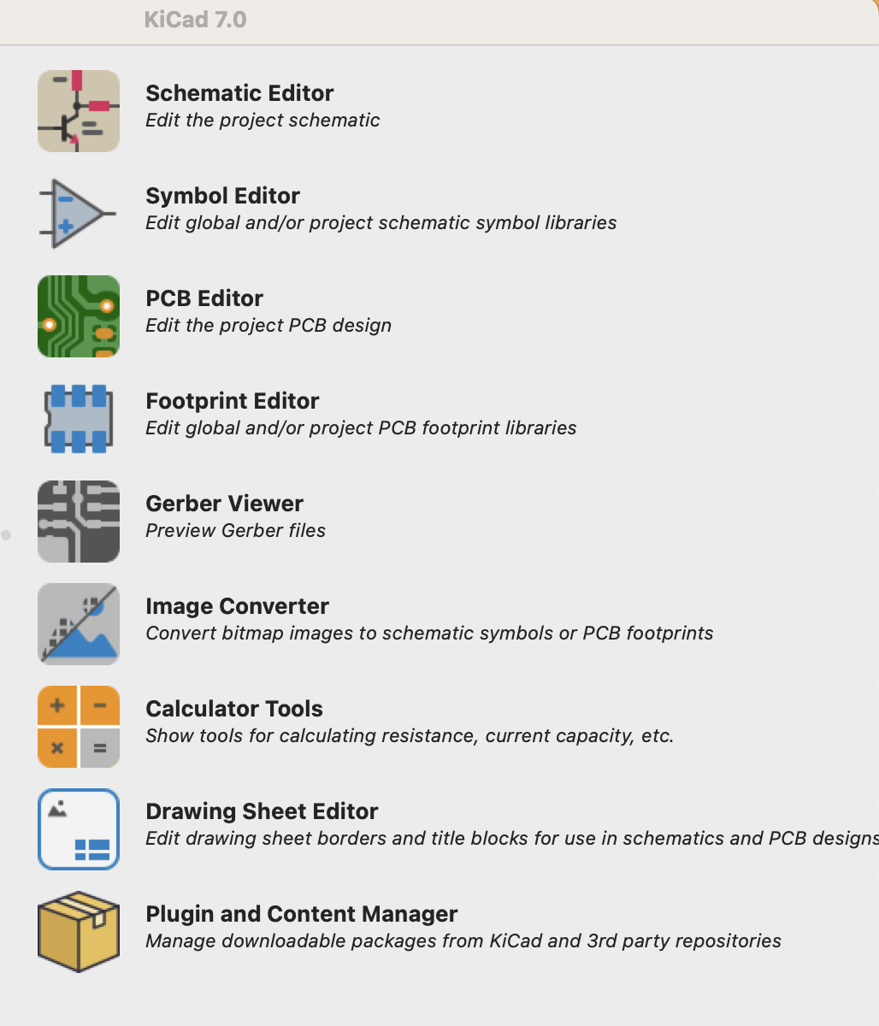
iCad 原理图绘制
KiCad概述
KiCad的设计流程
打开KiCad工程管理，包含了主要的功能：
1. Schematic Editor: 原理图编辑器
2. Symbol Editor: 符号编辑器
3. PCB Editor: PCB布局布线
4. Footprint Editor: 封装编辑器
5. Gerber Viewer: Gerber 查看
6. Bitmap2Component: 点阵图转原理符号或PCB封装
7. Calculator Tools: 计算器
8. Drawing Sheet Editor: 图纸编辑器
9. Plugin and Content Manager: 外挂和工具管理

Slide 14
02
KiCad安装和源代码编译

Slide 15
KiCad安装和源代码编译
KiCad安装
KiCad软件目前发布的最新稳定版本是7.0.5;
支持的操作系统包含：
1. Windows OS（64位和32位）
2. Mac OS
3. Ubuntu OS
4. Debian OS
5. Linux其他平台

Slide 16
KiCad安装和源代码编译
各稳定版本的安装包下载地址：
https://www.kicad.org/download/ （官网）
https://mirror.tuna.tsinghua.edu.cn/help/kicad/ （清华镜像站）
例如：
Mac OS：
https://downloads.kicad.org/kicad/macos/explore/stable
Windows OS：
https://mirrors.tuna.tsinghua.edu.cn/kicad/windows/stable/

Slide 17
KiCad安装和源代码编译
KiCad源代码编译
源代码仓库：
GitLab（https://gitlab.com/kicad）：Kicad官方的源代码仓库托管在GitLab上，需要使用Git获取最新的源代码；
GitHub：在GitHub上，有一个官方KiCad仓库的只读镜像；
Launchpad（https://git.launchpad.net/kicad）：以前的官方托管地点 Launchpad 仍作为镜像活跃；
Gitee（gitee.com/KiCAD-CN）：Kicad中文及中文文档；
更改应作为“合并请求”通过GitLab提交，开发团队不会审查在GitHub或Launchpad上提交的更改，因为这些平台只是镜像。

Slide 18
KiCad安装和源代码编译
KiCad源代码编译
稳定版本压缩包下载：
GitLab：https://gitlab.com/kicad/code/kicad/tree/master
Kicad官网：https://www.kicad.org/download/source/
GitHub镜像：https://github.com/KiCad/kicad-source-mirror
解压缩包命令：
从GitLab仓库下载稳定版本的源代码后，解压缩：tar -xaf kicad_src_archive.tar.xz
或直接参与GitLab上的Kicad项目，在电脑上创建本地副本：
git clone https://gitlab.com/kicad/code/kicad.git

Slide 19
KiCad安装和源代码编译
开发者指南：https://dev-docs.kicad.org/zh-cn/build/
Gitlab源代码相关文档：https://gitlab.com/kicad/services/kicad-dev-docs
支持的操作系统包含：
1. Windows 7～Window 10
2. Linux
3. MacOS 10.9~10.13
支持的编译器：
1. GNU GCC（Windows、Linux）
2. Clang（MacOS）

Slide 20
KiCad安装和源代码编译
更多编译选项，可参考：
https://dev-docs.kicad.org/zh-cn/build/compile-options/。

Slide 21
03
KiCad的设计流程

Slide 22
KiCad的设计流程
KiCad的工作流程包括两个重要的任务：原理图绘制和电路板的布局布线。为实现这两个任务就需要构建原理图元器件符号库和PCB封装库。 KiCad工具套件包含了很多元器件的原理图符号库和封装库，同时，还具有创建新元器件符号库和封装库的工具。
KiCad与其他PCB设计软件的功能具有相似性，但KiCad的特点在于其独特的工作流程：原理图元件和封装是分开的，仅在创建原理图之后才会为元器件分配封装。

Slide 23
KiCad的设计流程
基本术语：
Kicad使用了一些在电子设计自动化（EDA）软件领域相当标准的术语，以及一些针对 KiCad的特殊术语。 以下列出了KiCad文档和用户界面中最常用的一些术语。
原理图：电路的符号表示，即使用哪些组件以及它们之间建立了哪些连接。一个原理图是由是由一⻚或多⻚（张）的电路原理图组成的集合。 每个KiCad原理图文件代表一个单⻚。示意图符号：示意图中电子元件的图形表示，如电阻的Z字形或矩形，或运算放大器的三角形。原理图包含设计中每个组件的符号，符号中的电线连接引脚。通常在布置电路板之前先绘制原理图。

Slide 24
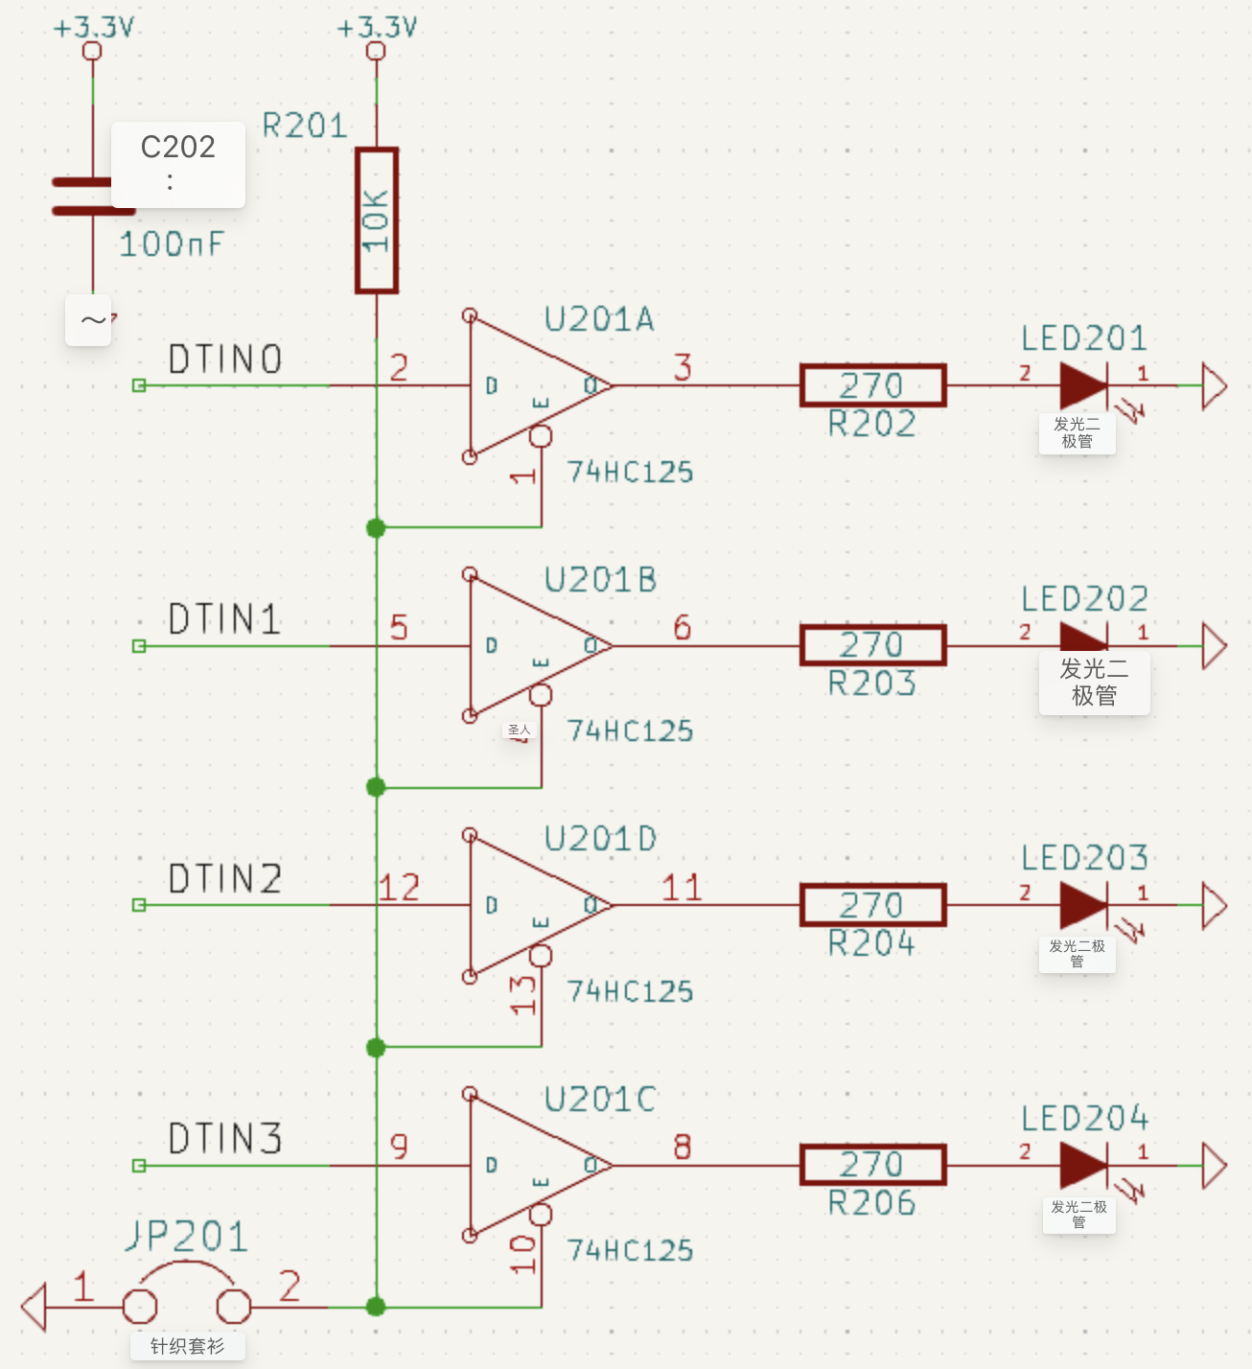
KiCad的设计流程
原理图示例：清晰大图可参考文档：getting_started_in_kicad.pdf）

Slide 25
KiCad的设计流程
层次式原理图：是由多个⻚面相互嵌套而成的原理图。 KiCad支持层次原理图，但在层次结构的顶部必须有⼀个根⻚面。 层次结构中的工作表（除根工作表外）可以被多次使用，例如，创建⼀个子电路的重复副本。

Slide 26
KiCad的设计流程
印刷电路板（PCB）：是原理图 (或技术上的网表) 的物理实现，元件封装位于电路板上，铜轨道形成原理图中所述的链接。脚印是一组铜垫，与物理组件上的引脚相匹配。当电路板被制造和组装时，元件将被焊接到电路板上相应的印迹上。

Slide 27
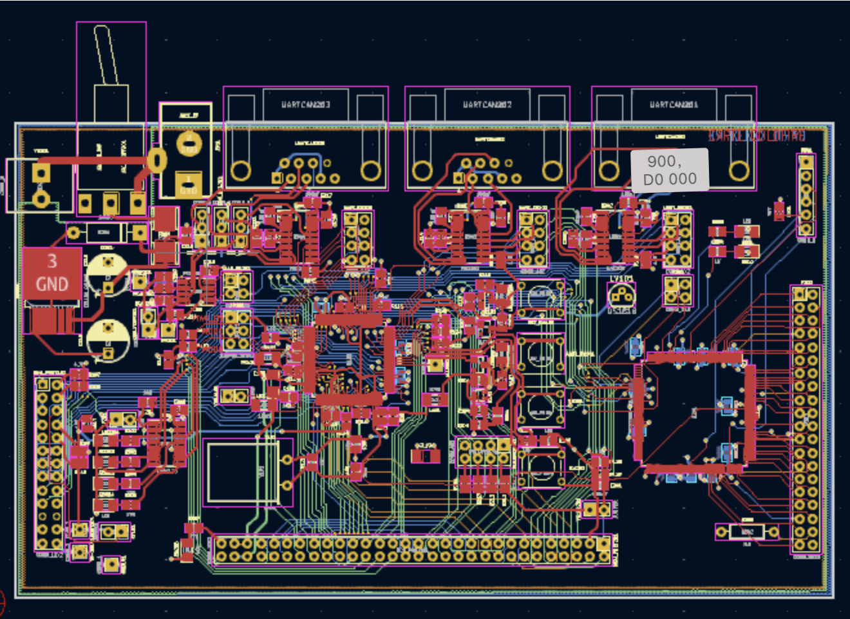
KiCad的设计流程
电路板示例：清晰大图可参考文档：getting_started_in_kicad.pdf）

Slide 28
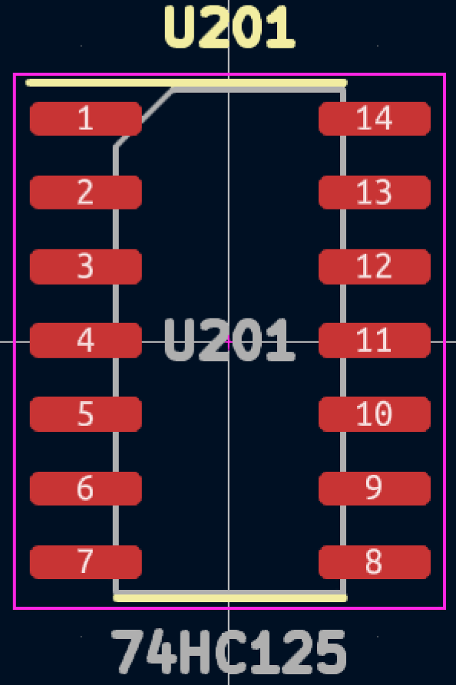
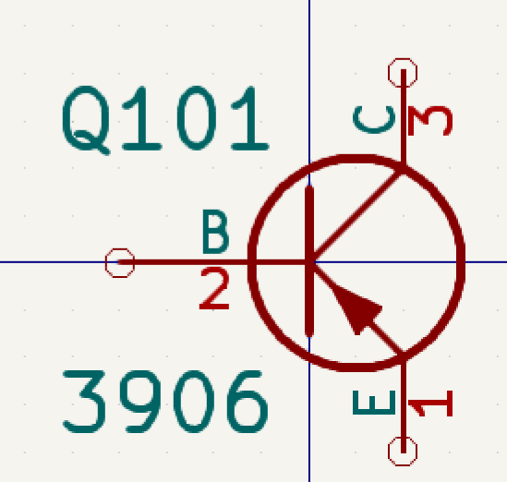
KiCad的设计流程
KiCad提供了一个由用户贡献的高质量符号和示意图组成的大型库 ，但创建新的符号和示意图或修改现有符号和示意图形也很简单。

Slide 29
KiCad的设计流程
符号：是一个可以放在原理图上的电路元件。 符号可以代表物理电气元件，如电阻或微控制器，或非物理概念，如电源或地线。 符号有引脚，作为连接点，可以在原理图中相互连接。 对于物理元件，每个引脚都对应于元件上的一个不同的物理连接（例如，一个电阻符号将有两个引脚，⼀个用于电阻的每个终端）。 符号被存储在符号库中，因 它们可以在许多原理图中使用。

Slide 30
KiCad的设计流程
网表：是原理图的一种表示，用于向另⼀个程序传递信息。 各种EDA程序使用许多网表格式，KiCad 有自己的网表格式，内部用于在原理图和PCB编辑器之间来回传递信息。 网表包含（除其他外）所有关于哪些引脚相互连接的信息，以及应该给每个网络，或⼀组连接的引脚起什么名字。 网表可以写入网表文件，但在现代版本的KiCad中，作为正常工作流程的一部分，这并不是必须的。

Slide 31
KiCad的设计流程
封装：是可以放置在PCB上的电路元件。 封装通常代表物理电气元件，但也可以用作设计元素库 (丝印LOGO、铜质天线和线圈等) 。 封装可以有焊盘，表示电连接的铜区。 网表将把符号引脚与封装焊盘相关联。
绘制：是从设计创建制造输出的过程。这些输出可能包括机器可读的格式，如Gerber文件或拾取和放置列表，以及人类可读的格式，如PDF图纸。

Slide 32
KiCad的设计流程
图框：是⼀个绘图模板，通常包含⼀个标题块和框架，⽤作原理图和 PCB 绘图的模板。
Ngspice：是⼀个混合信号电路模拟器，最初基于伯克利 (Berkeley) SPICE，集成到 KiCad 的原理图编辑器中。 通 过将符号与附着的 SPICE 模型⼀起使⽤，可以在 KiCad 原理图上运⾏电路仿真，并以图形⽅式绘制结果。

Slide 33
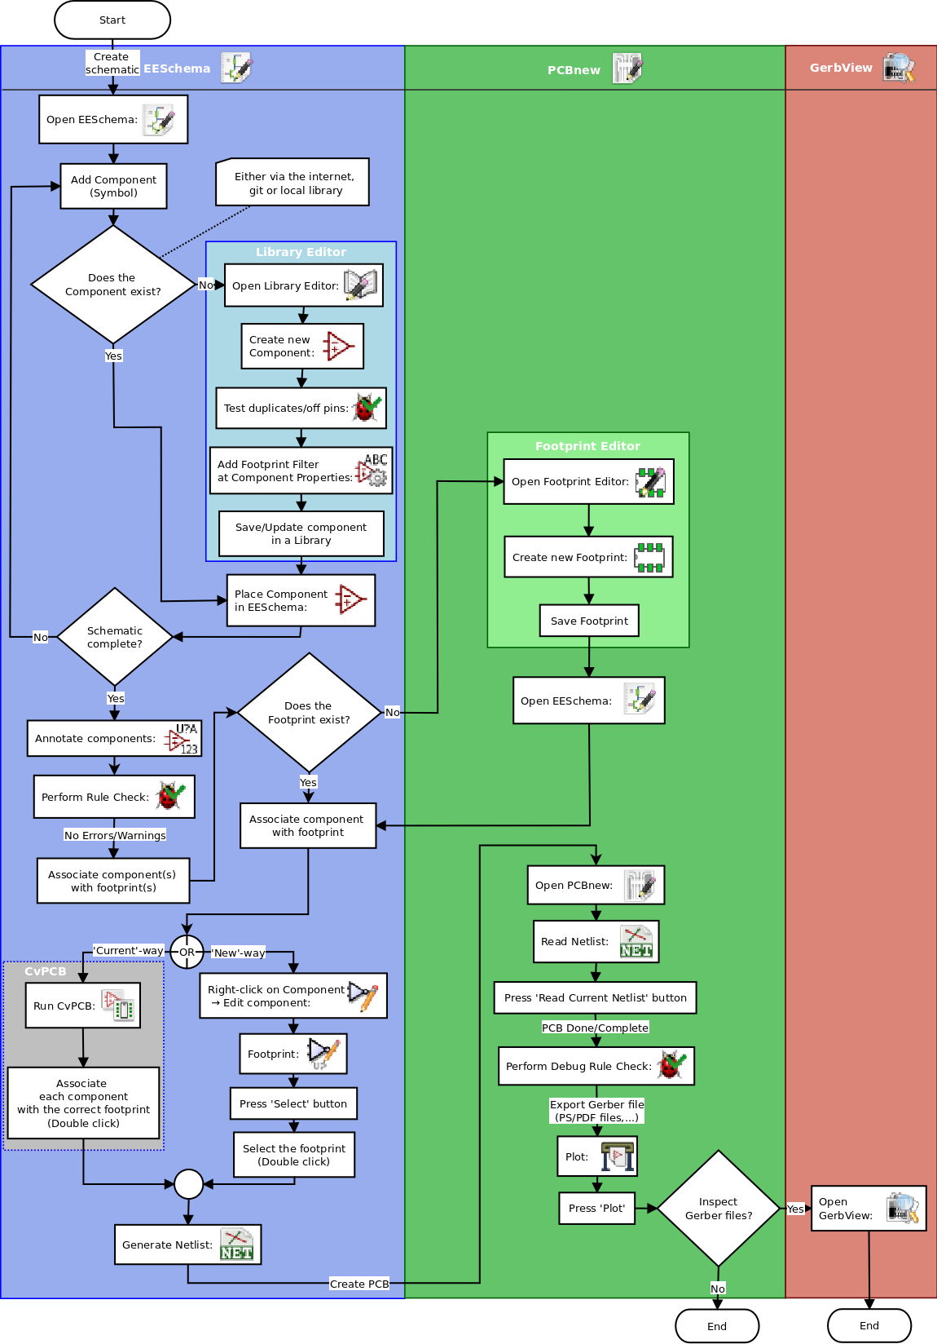
KiCad的设计流程
工作流程图：（清晰大图可参考文档：getting_started_in_kicad.pdf）

Slide 34
KiCad的设计流程
工作流程图：
通常，首先绘制原理图。这意味着将符号添加到原理图中，并绘制它们之间的连接。如果没有合适的符号， 可能需要创建自定义符号。在此阶段，还会为每个组件选择示意图，并根据需要创建自定义示意图 。当原理图完成并且设计通过电气规则检查（ERC）时，原理图中的设计信息将传输到板编辑器并开始布局。
示意图描述了设计中的哪些组件以及它们是如何连接的；板编辑器使用这些信息使布局更容易，并防止原理图和PCB之间的不匹配。布局过程需要在电路板上仔细放置每个封装。在元件放置之后，基于原理图中的连接以及其他电气考虑因素，如迹线电阻、受控阻抗要求、串扰等，在元件之间制铜迹线 。 通常，在布局开始后，需要更新示意图；原理图的变化可以很容易地引入到板设计中。相反的情况经常发生：在电路板布局中所做的任何设计更改都可以推回到原理 中，以保持两者的一致性。
当 路板布局完成且电路板已通设计规则检查（DRC）时 ，将生成制造输出，以便由PCB制造商制造电路板。

Slide 35
KiCad的设计流程
前向注释和后向注释
完成电子原理图设计后，下一步就是将其传输到PCB，通常，可能需要添加其它元器件、元器件的封装调整为不同的大小、网络重命名等，即采用前向注释或后向注释来完成。

Slide 36
KiCad的设计流程
1. 前向注释
将原理图信息发送到相应PCB布局的过程。这是一个基本功能，必须至少执行一次才能将原理图导入PCB，之后，正向注释允许向PCB发送增量的原理图更改。
有关前向注释的详细信息，请参阅“前向注释”一节。

Slide 37
KiCad的设计流程
2. 后向注释
后向注释是将PCB布局更改的信息发回到相应的原理图的过程。最常见的两种后向注释是：进行“门交换”和“引脚交换”。在这些情况下，有功能相同的“门”或“引脚”，但只有在布局期间才能够根据布线的便利来最终确定“门”或“引脚”的最佳安排。一旦在PCB中做出选择，则将此更改传递给原理图。

Slide 38
04
KiCad 原理图绘制

Slide 39
KiCad 原理图绘制
KiCad的设计流程
KiCad的设计流程
绘制电路原理图10步骤：
无论任何一个PCB设计工具软件在设计原理图都会大致经历如下的10个步骤，KiCad也不例外。因此要想尽快熟悉KiCad在原理图这部分如何使用，就按照如下的10个步骤去体会每个步骤对应的功能是如何实现的，都需要什么样的操作，要注意哪些核心的要点和技巧，再自己动手设计一个项目，就能有所深刻体会。

Slide 40
KiCad 原理图绘制
KiCad的设计流程
KiCad的设计流程
创建工程和文件
设置图纸大小： 根据图纸的复杂程度、各元器件的原理图库，一般A3比较合适，一个设计可以采用多页
设置文件环境：格点大小、格点属性、光标属性、电气格点属性、图纸颜色等
加载元器件库：如果有已经构建好的符号，则直接加载来用，如果没有的话需要依照数据手册进行构建
放置元器件： 合理化、按照信号流程、可以翻转、旋转放置，方便连线、清晰理解
原理图连线： 减少交叉，尽量少用最好是不用文字的Net进行标记
调整修改原理图： 网标有没有重复、错误的连接、虚连接
ERC检查（电气规则检查）：电气连接上的错误
报表输出： 产生用于布局布线的Netlist、用于采购元器件的BOM清单
文件输出：保存、备份、导出到PDF或其它格式、打印：

Slide 41
KiCad 原理图绘制
KiCad的设计流程
KiCad的设计流程
KiCad主要组件：
1. Schematic Editor: 原理图编辑器
2. Symbol Editor: 符号编辑器
3. PCB Editor: PCB布局布线
4. Footprint Editor: 封装编辑器
5. Gerber Viewer: Gerber 查看
6. Bitmap2Component: 点阵图转原理符号或PCB封装
7. Calculator Tools: 计算器
8. Drawing Sheet Editor: 图纸编辑器
9. Plugin and Content Manager: 外挂和工具管理

Slide 42
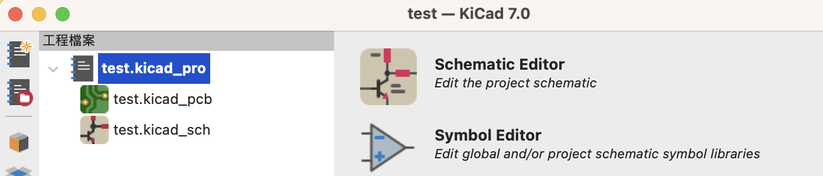
KiCad 原理图绘制
KiCad的设计流程
KiCad的设计流程
新建工程：
点击菜单项File->New Project，新建一个工程test，将生成test.kicad_pro，同时生成test.kicad_pcb、test.kicad_sch。

Slide 43

KiCad 原理图绘制
KiCad的设计流程
KiCad的设计流程
启动Schematic Editor（原理图编辑器）：
点击图标按钮 ，启动原理图编辑器。

Slide 44
KiCad 原理图绘制
KiCad的设计流程
KiCad的设计流程
启动Schematic Editor（原理图编辑器）：
点击图标按钮 ，启动原理图编辑器。

